Slide 1

Computer Vision:
Vamos a divertirnos!
Isabella Mansilla – Marco Mansilla
Flisol Cordoba 2024

Slide 2
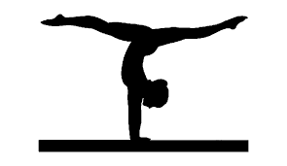
Isabella Mansilla
Estudiante de primer año de secundario
Me gusta dibujar
La música
Aprendiendo gimnasia
...Y mas tarde tengo que ir a ver a Emilia Mernes!
Quienes somos?

Slide 3

Marco Mansilla
Programador por vocación
Cocinero por elección
Papá orgulloso de Isabella
… Usaurio de Software libre desde el 2005.
Quienes somos?

Slide 4
De que vamos a hablar?
Conceptos basicos y aplicaciones practicas
Que es Computer Vision
IA
Que es Python
Que es un lenguaje de programación?
Que es OpenCV?
Como ve una maquina usando IA?
Ejemplo de OpenCV
Modelos y entrenamiento
Que es un modelo?
Como se usan los modelos en Computer Vision?
Ejemplo de modelo que me puedas mostrar?
Donde se usa Computer Vision
Algunos ejemplos mas!?
Que consideraciones éticas deberiamos tener en cuenta?

Slide 5
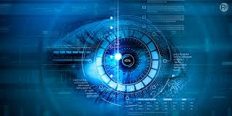
Que es Computer Vision?
Es un area de la Inteligencia Artificiar (IA o AI), que permite a las computadoras interpretar imagen o video
Es como ponerle ojos a una computadora conectando dispositivos que capturen imagenes, archivos de imagen o videos.

Slide 6
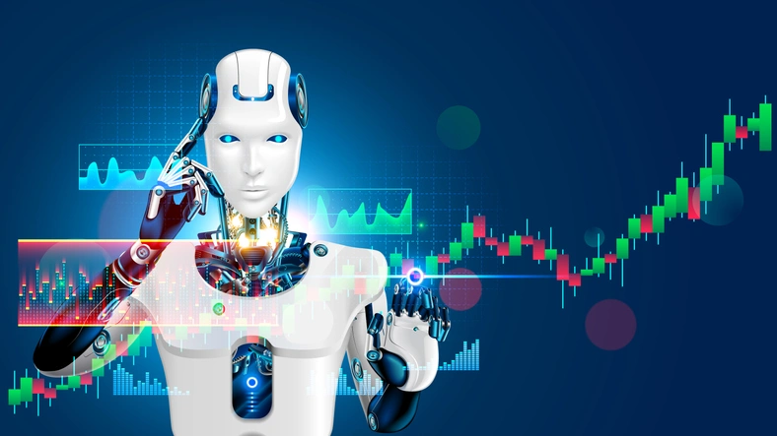
IA?, AI?, AHI?, HAY?, AY?
Alan Turing
Computing machinery and intelligence
Las máquinas pueden pensar?
Test de Turing
John McCarthy
LISP
      Según McCarthy, una máquina inteligente es capaz de realizar tareas que requieren habilidades cognitivas humanas, como el aprendizaje, la percepción, el razonamiento y la resolución de problemas.

Slide 7

Que es Python?
Guido Van Rossum
1991
Lenguaje interpretado y multiproposito
Legible y simple, requiere indentado

Slide 8
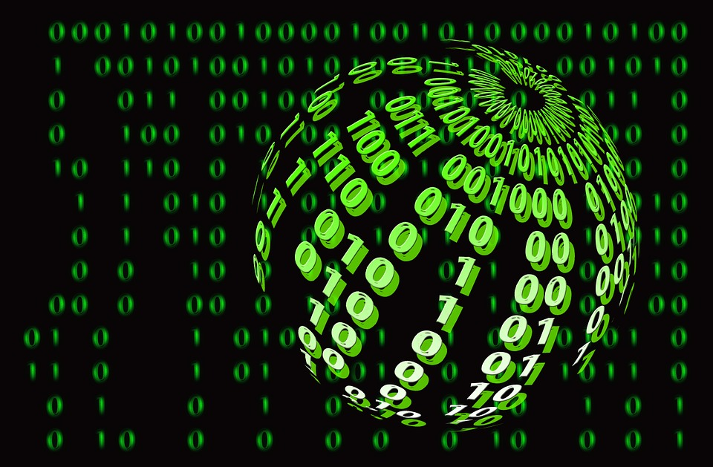
Que es un lenguaje de programación?
Herramienta
Instrucciones
Interaccion
Hardware
Ejemplos
Python, C, C++, Java, Javascript, Perl, PHP, Erlang, LISP... Etc.

Slide 9

OpenCV!
Open Source Computer Vision Library
Procesamiento de imagenes y video
Intel
2500 algoritmos optimizados
Soporte para lenguajes como Python, C++ y Java, entre otros

Slide 10
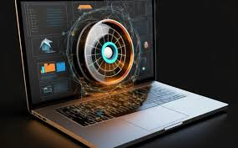
Como vé una maquina usando IA??
Aprende de ejemplos y experiencias
Patrones
Entrenamiento de modelos
Grandes volumenes de datos

Slide 11
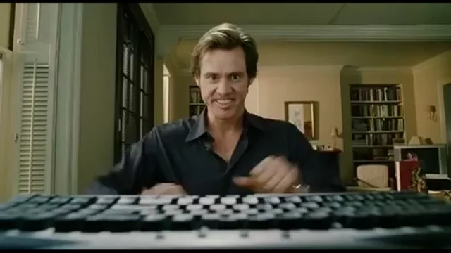
Veamos un ejemplo de OpenCV
Vamos a teclear!

Slide 12
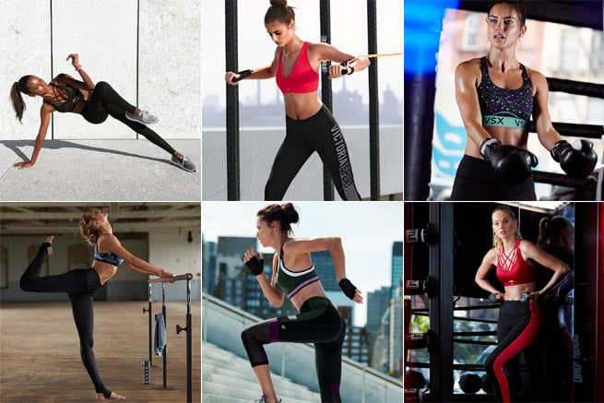
Modelos y entrenamiento

Slide 13
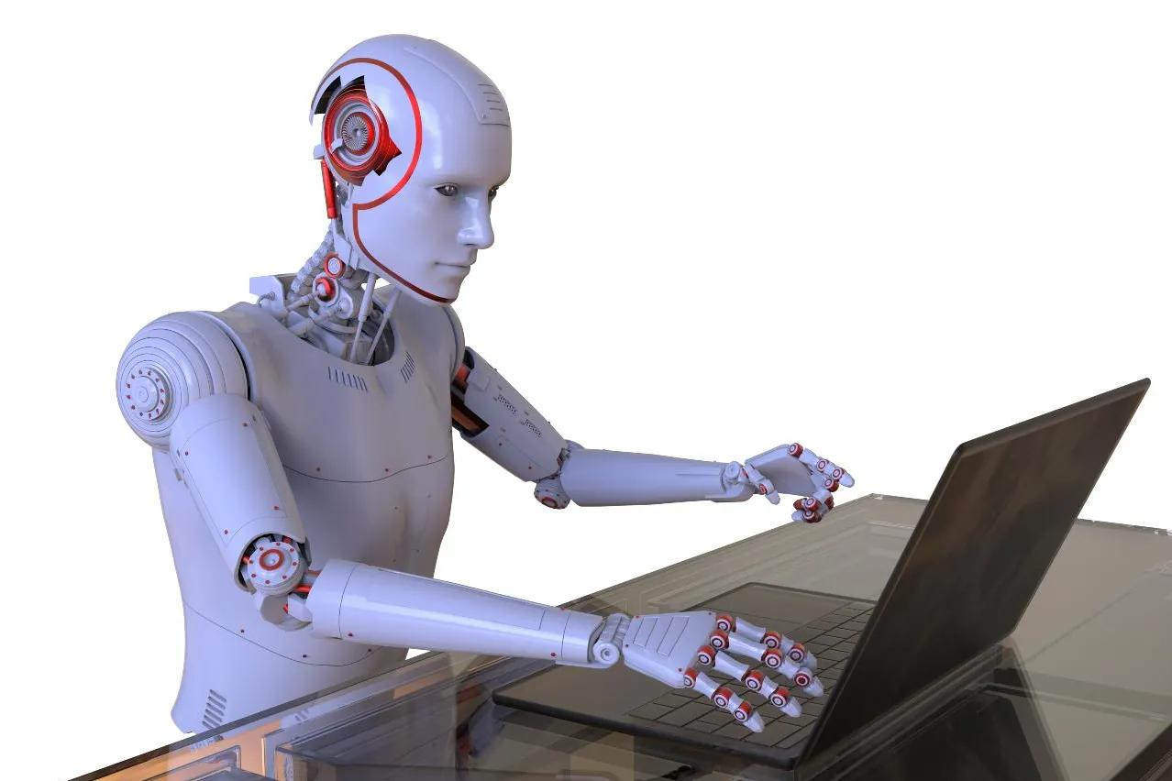
Que es un modelo en IA?
Receta matemática
Predicciones
Descisiones
Datos

Slide 14
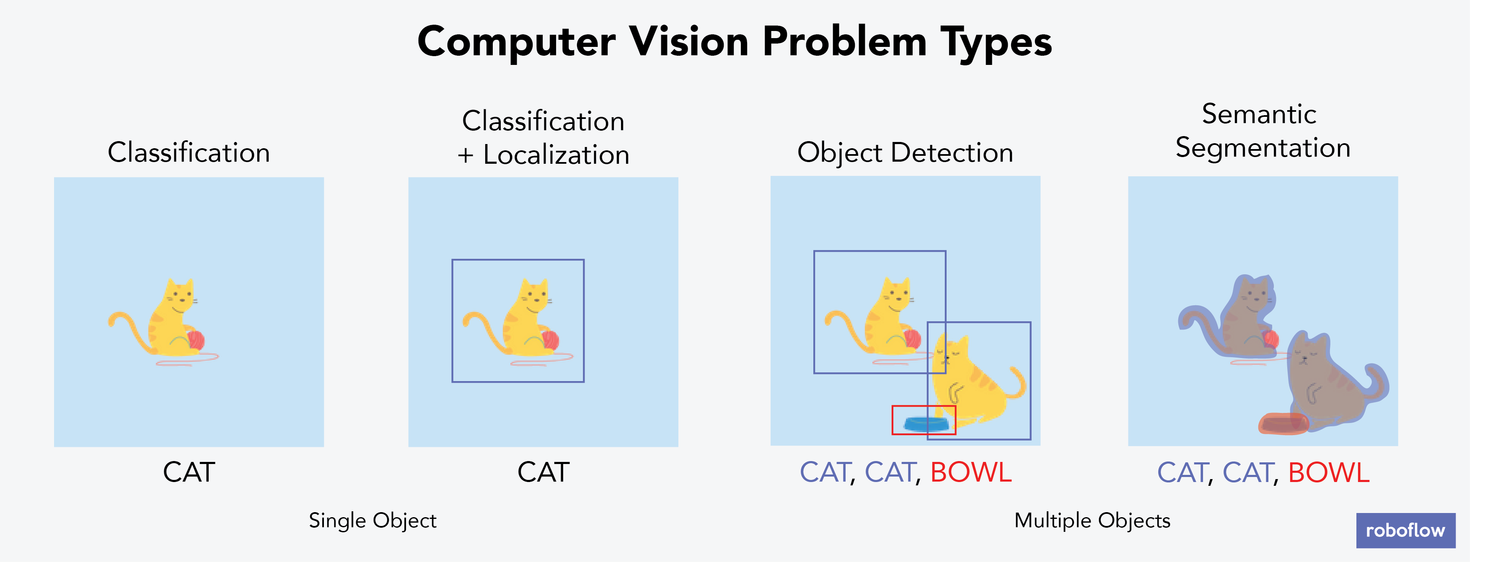
Uso de modelos en Computer Vision
Recoleccion de datos
Bases de datos
Etiquetado
Entrenamiento y Prueba
Patrones y características

Slide 15
Ejemplo de modelo que me puedas mostrar?
Modelos pre-entrenados
Huggingface
YOLO
Muchos mas!

Slide 16
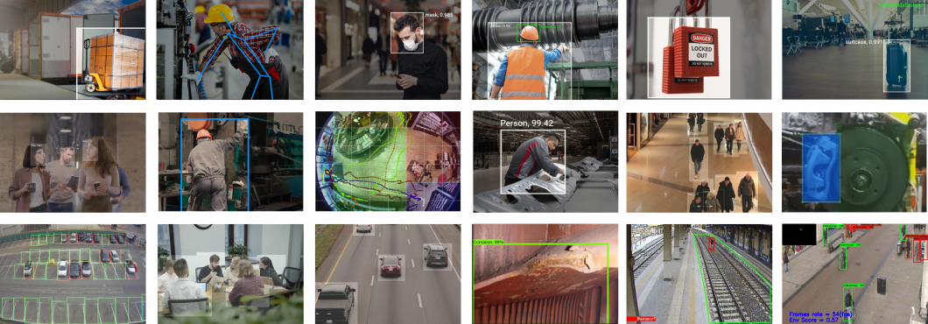
Donde se usa Computer Vision?
Salud
Seguridad
Ingenieria
Literatura
Música
Etc.

Slide 17
Vamos con algunos Ejemplos!
Deteccion de caras
Conteo de personas
Conteo de manos

Slide 18
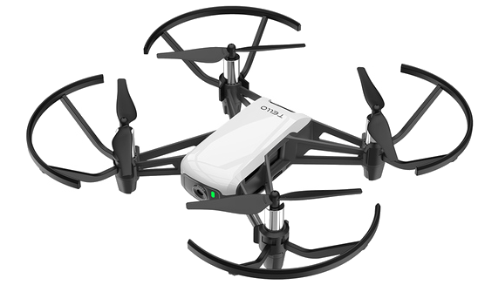
Vamos con algunos Ejemplos!
Mirá mamá!!, ahora con un Dron!!
A trabajar Wenceslao!

Slide 19
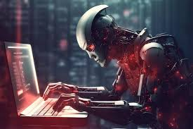
Deberiamos tener consideraciones éticas?
Privacidad
Derechos de autor
Consentimiento para uso de datos
Equidad entre grupos de personas

Slide 20
Recursos adicionales
17:30 Jorge Mangani – Reconocimiento de imágenes con YOLO
https://opencv.org
https://huggingface.co
https://openai.com
https://github.com/marcomansilla/flisol2024

Slide 21
Preguntas?!

Slide 22
Sobre la presentación
Esta presentación fue hecha con mucho cariño
Agradezco a mi hija por compartir este momento
Estamos a disposicion en marco@saltalug.org.ar
Ningún animal fue lastimado en la preparacion de esta presentación
Algunos acéntos y tildes fueron omitidos deliveradamente

Slide 23
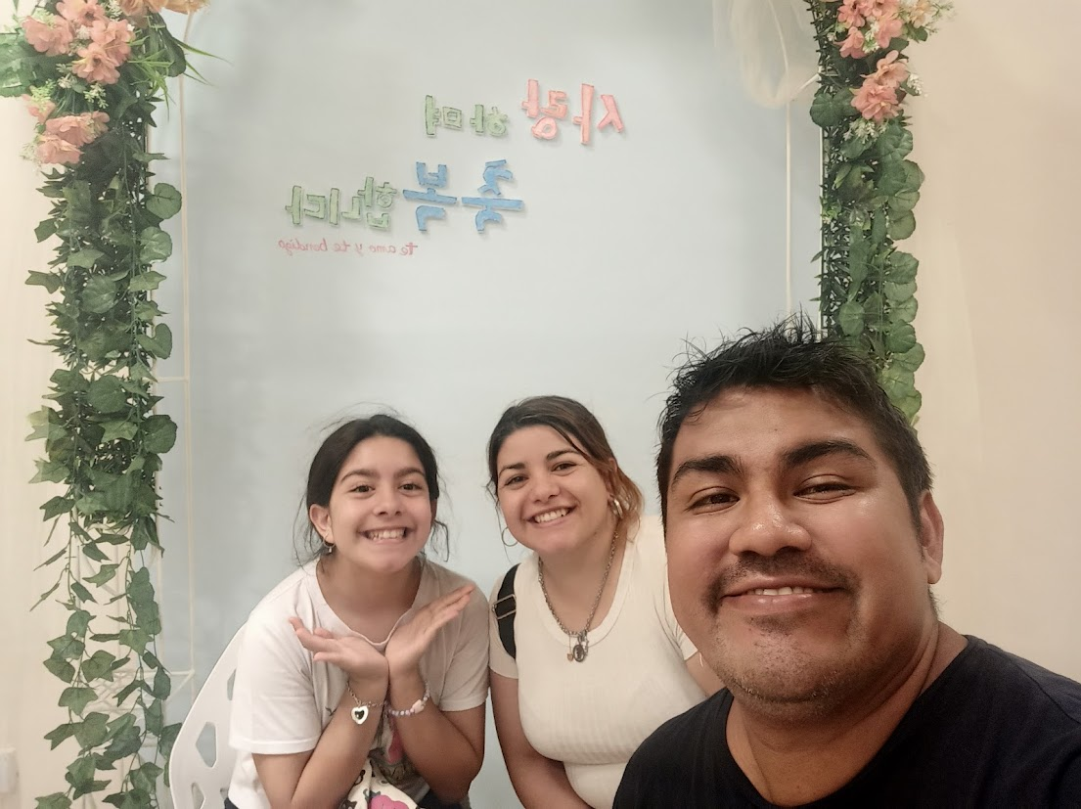
Muchas Gracias!

